Slide 1





CHÀO MỪNG CÁC EM ĐẾN VỚI TIẾT HỌC LỊCH SỬ HÔM NAY!

Slide 2


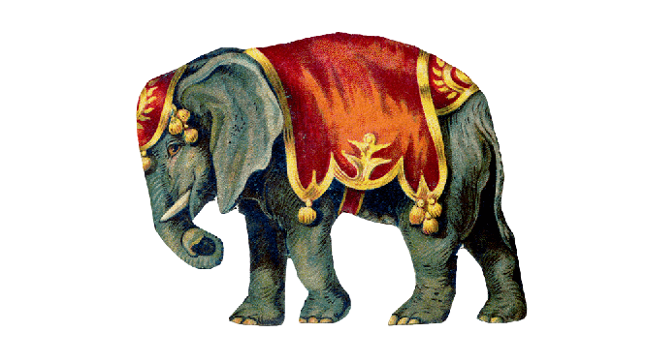
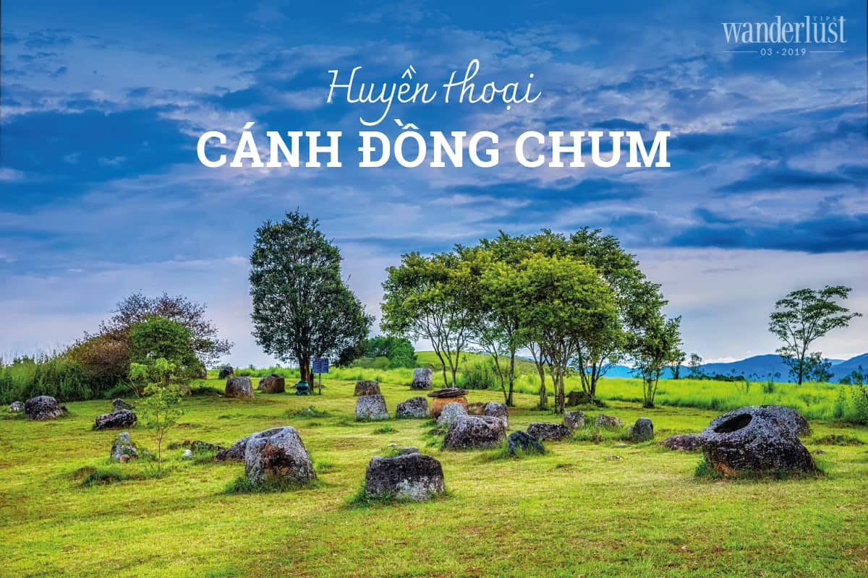
KHỞI ĐỘNG
Em đã bao giờ nghe đến tên “Triệu Voi” hay “Cánh đồng Chum” chưa?
Hãy chia sẻ một số hiểu biết của em về các địa danh đó.

Slide 3
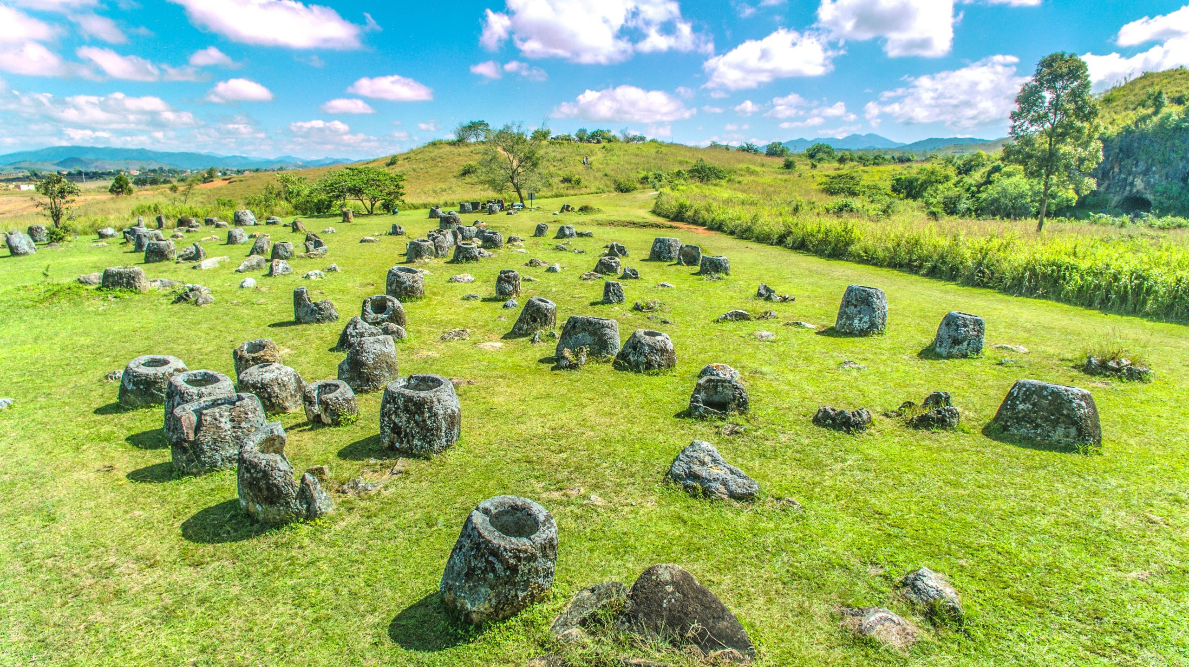
Câu trả lời
Lào là đất nước “Triệu Voi” vì trên thực tế Lào từng là nơi sinh sống của rất nhiều voi.
Cánh đồng Chum là một cảnh quan khảo cổ cự thạch ở Lào. Nó bao gồm hàng ngàn chum đá nằm rải rác dọc theo thung lũng và cánh đồng thấp của đồng bằng trung tâm thuộc Cao nguyên Xiêng Khoảng. Hầu hết chúng nằm thành từng cụm với số lượng từ một cho đến vài trăm cái chum.

Slide 4



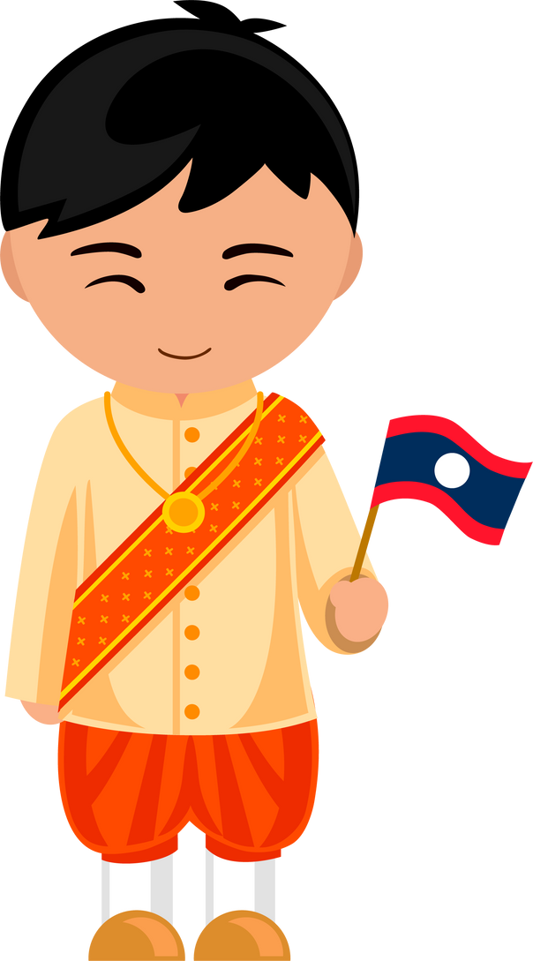
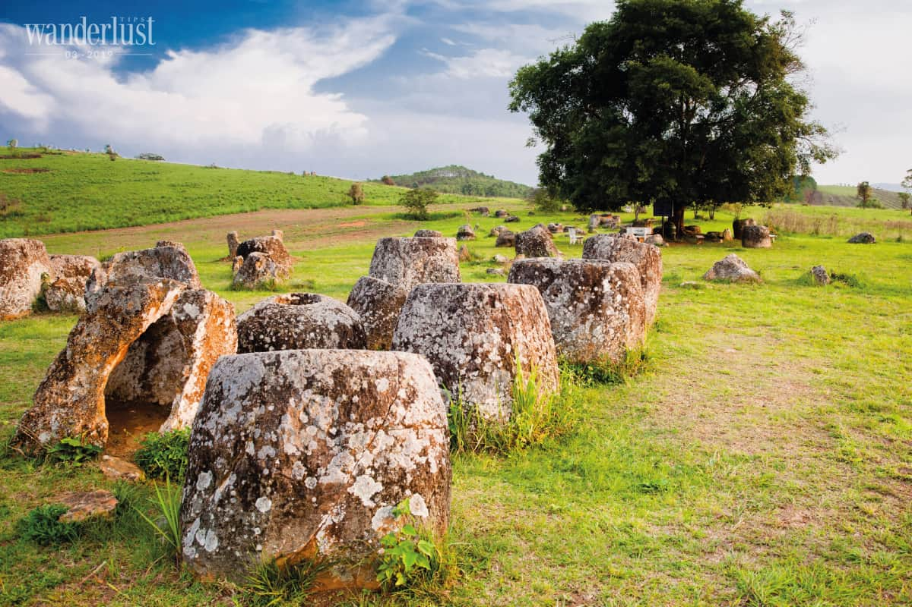
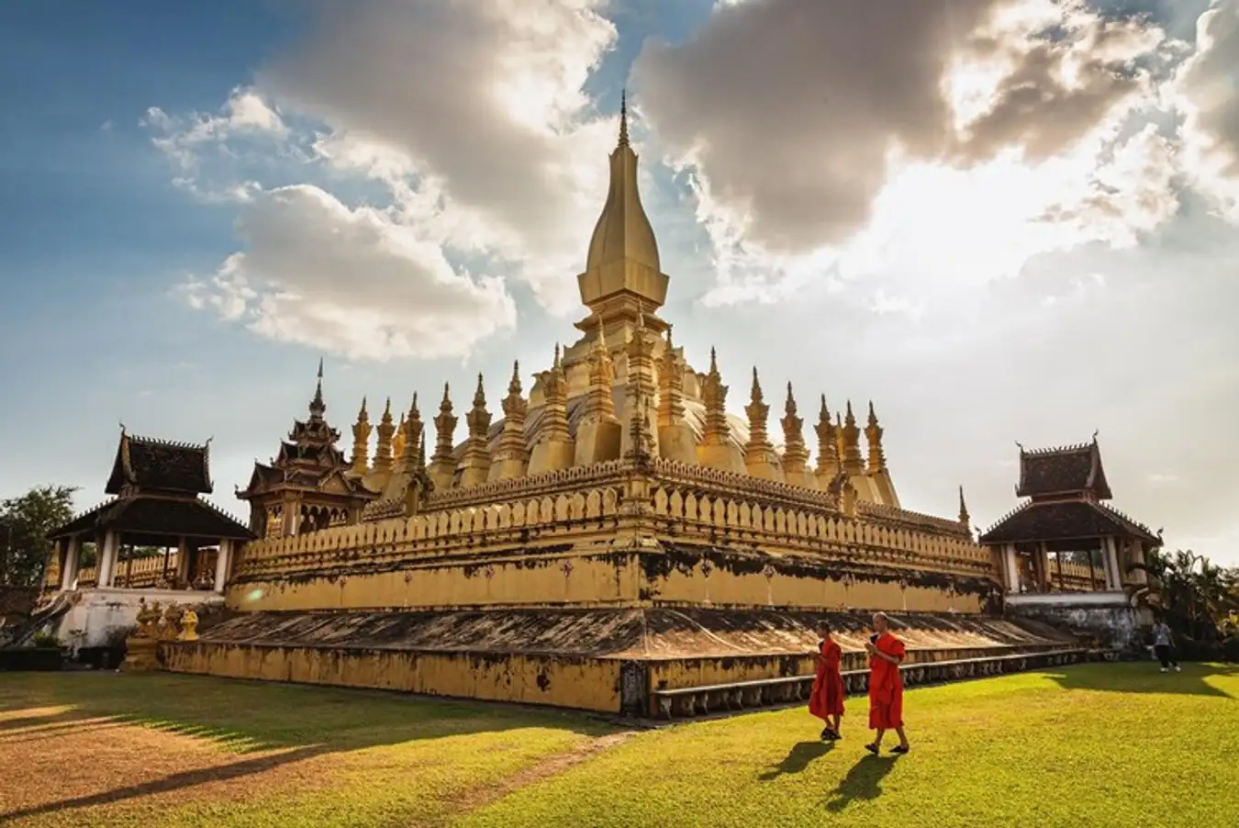
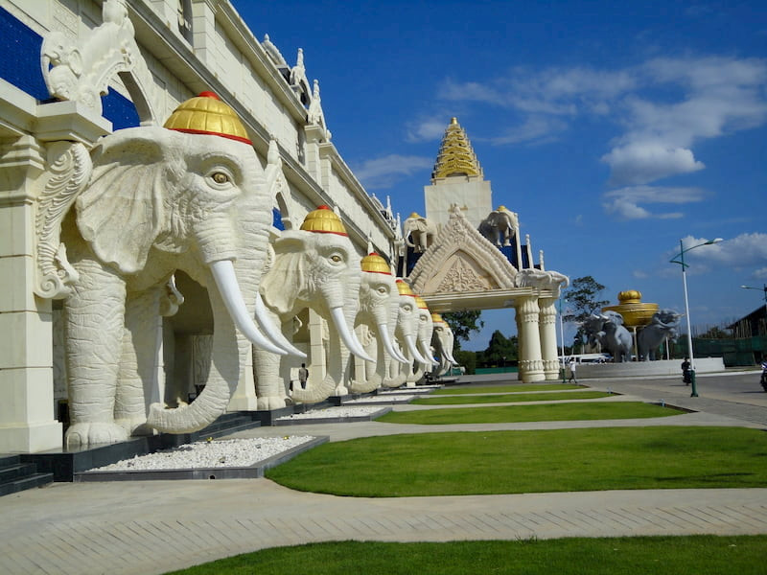
BÀI 7
VƯƠNG QUỐC LÀO

Slide 5

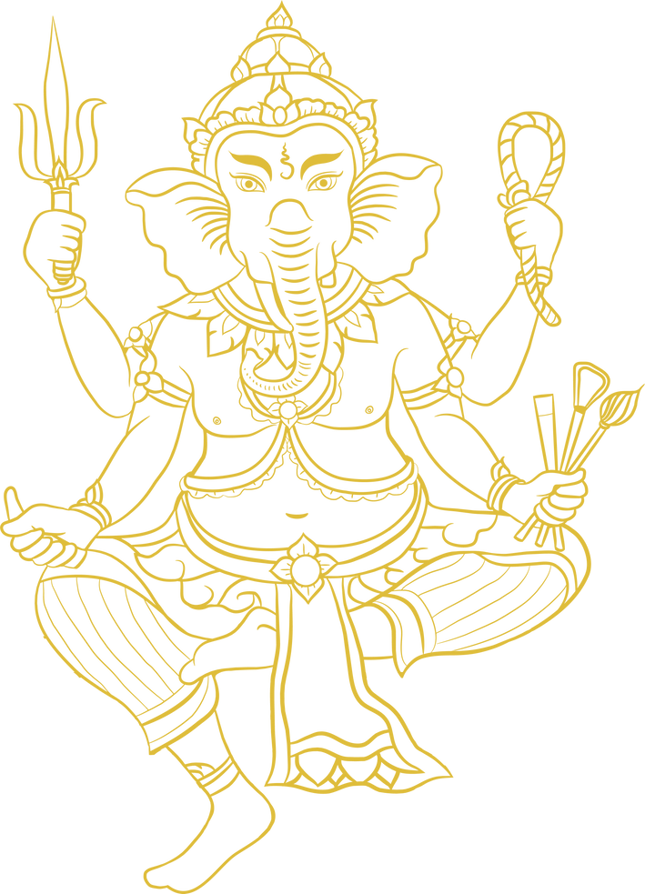

NỘI DUNG BÀI HỌC
Phần 1
Phần 2
Phần 3
Quá trình hình thành, phát triển của Vương quốc
Vương quốc Lào thời Lan Xang
Một số nét tiêu biểu về văn hóa

Slide 6
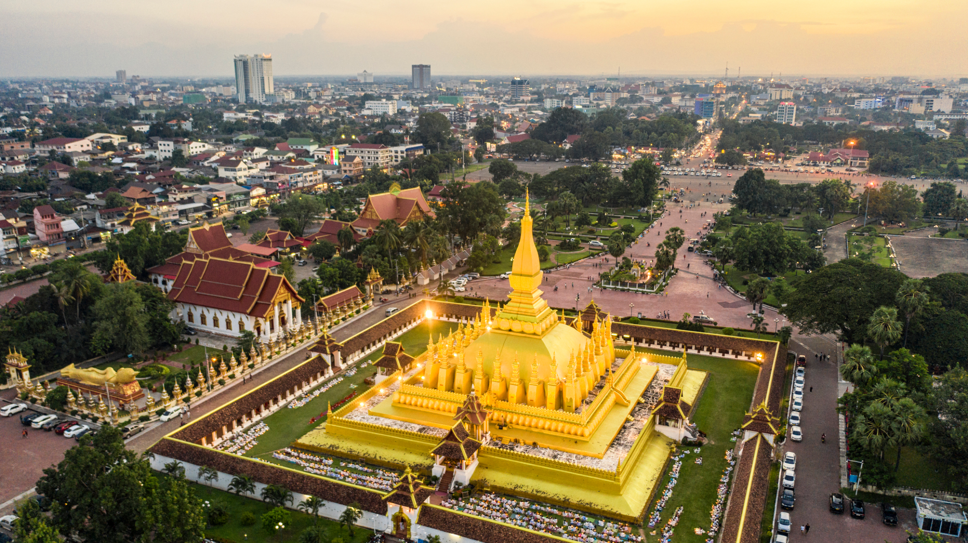

PHẦN 1
QUÁ TRÌNH HÌNH THÀNH,
PHÁT TRIỂN CỦA VƯƠNG QUỐC

Slide 7

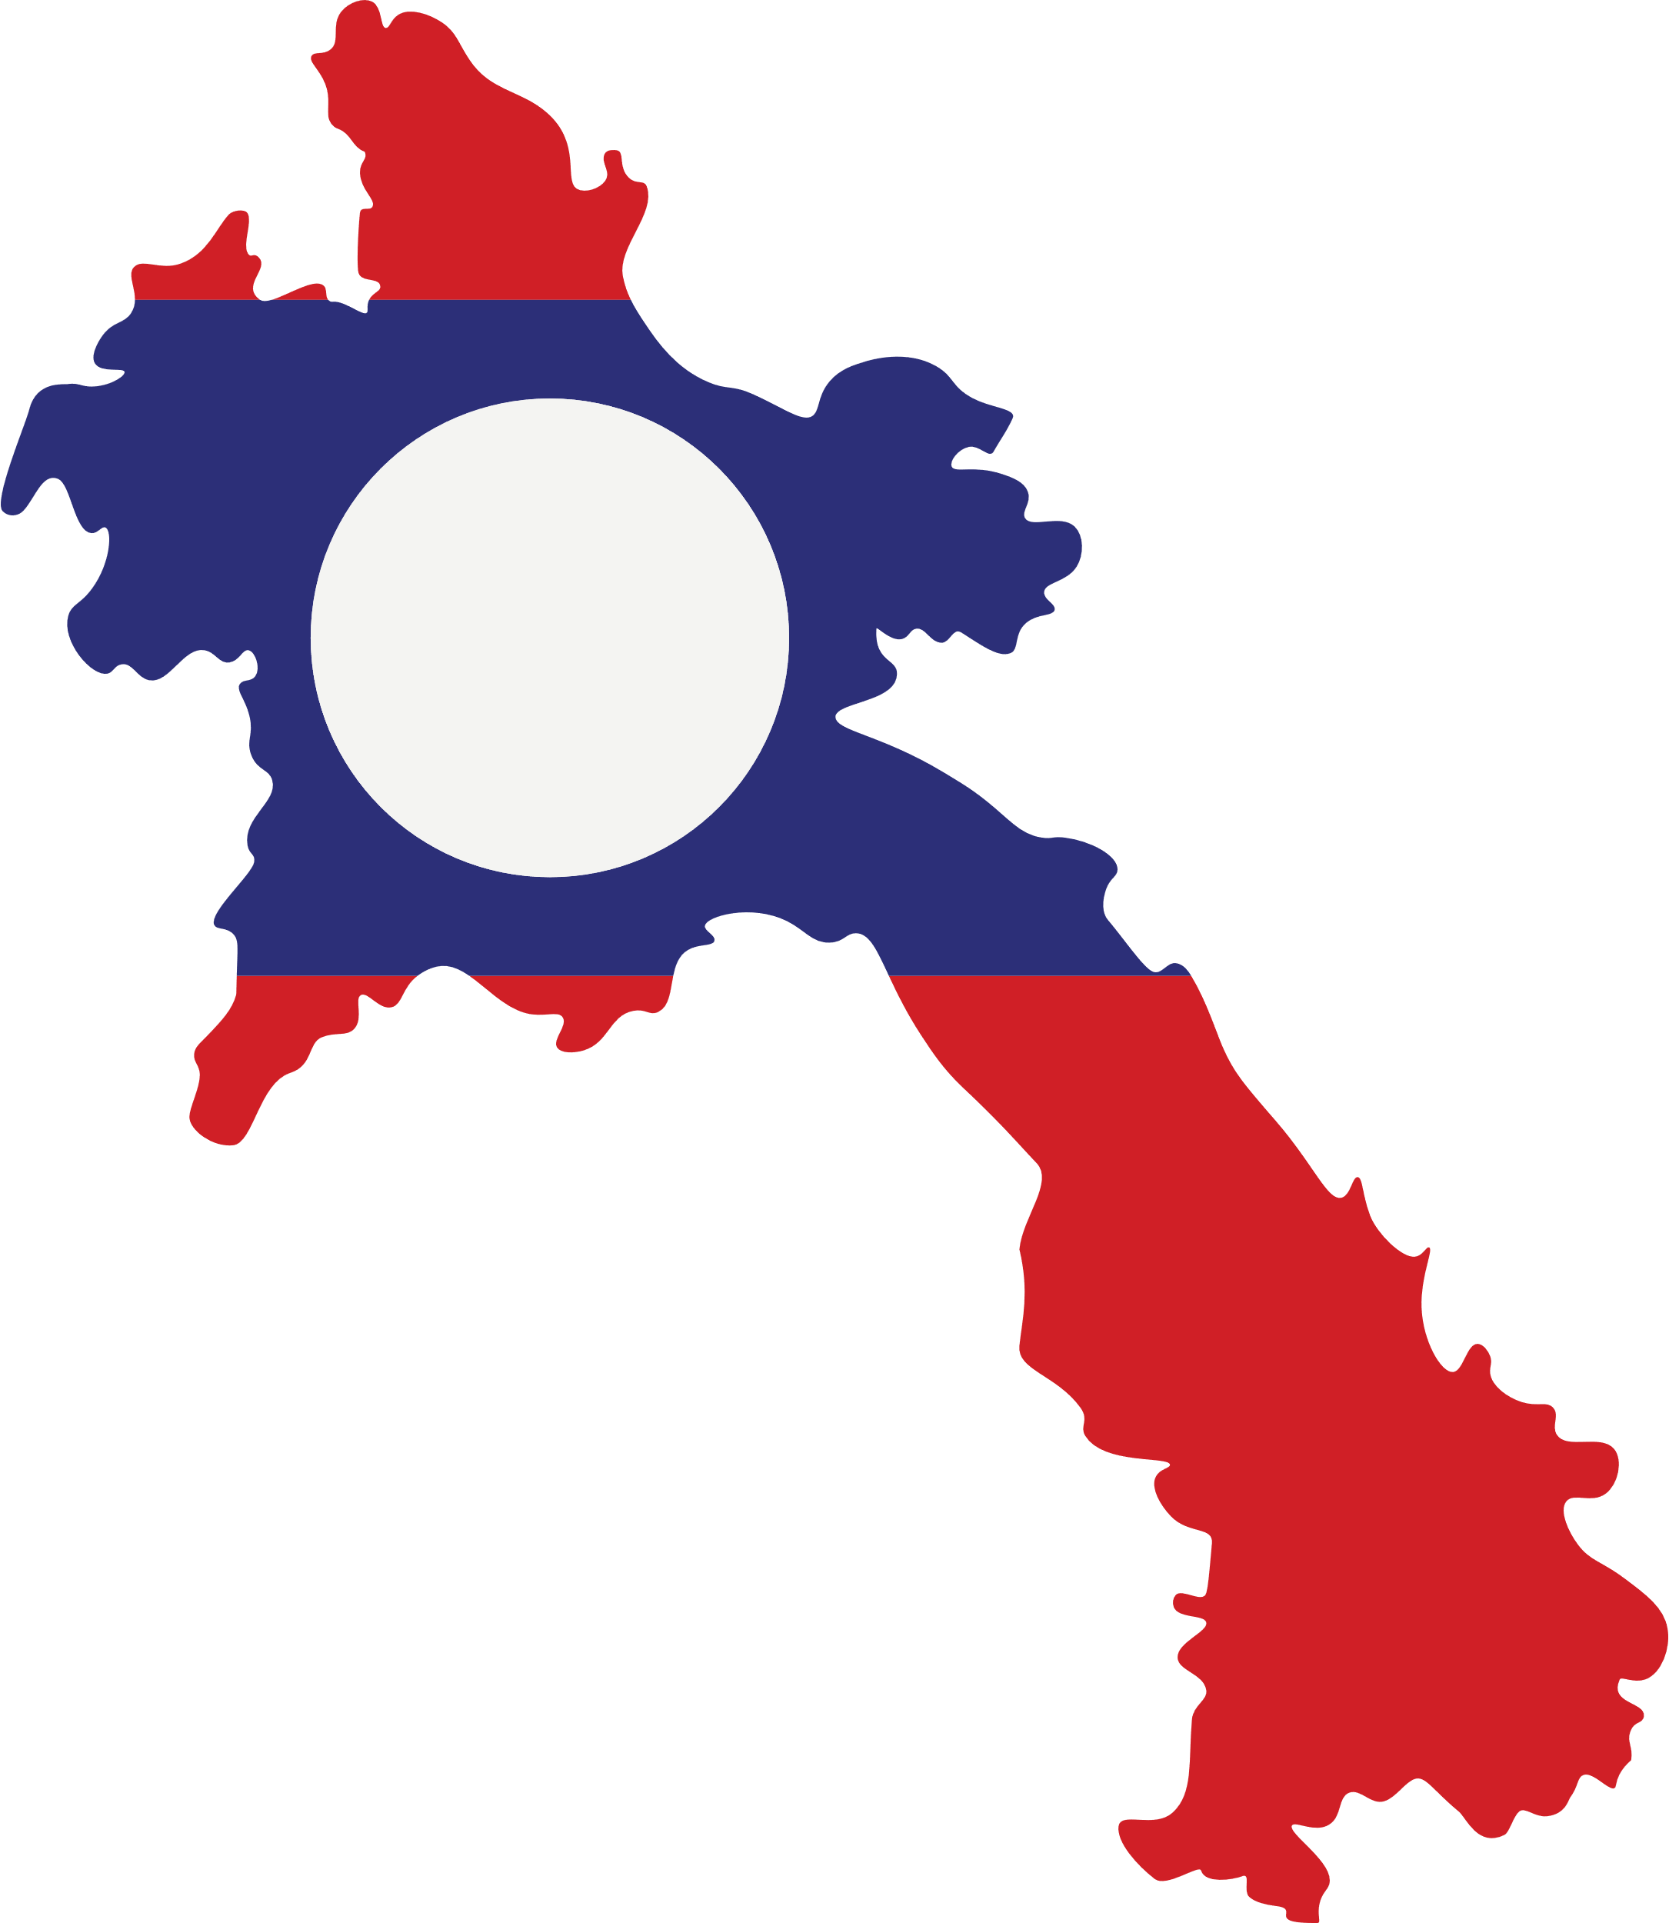
Em hãy đọc thông tin mục 1, đọc mục Kết nối với văn hóa SGK tr.39 và thực hiện nhiệm vụ: Lập sơ đồ về quá trình hình thành và phát triển của Vương quốc Lào.

Slide 8
Quá trình hình thành và phát triển của Vương quốc Lào
3. Năm 1353, Pha Ngừm thống nhất các mường, lên ngôi vua, đặt tên nước là Lan Xang (Triệu Voi)
1. Chủ nhân xa xưa là người Lào Thơng
2. TK XIII, người Lào Lùm di cư đến.
4. Vương quốc Lào phát triển và đạt tới sự thịnh vượng trong TK XV – XVII.

Slide 9
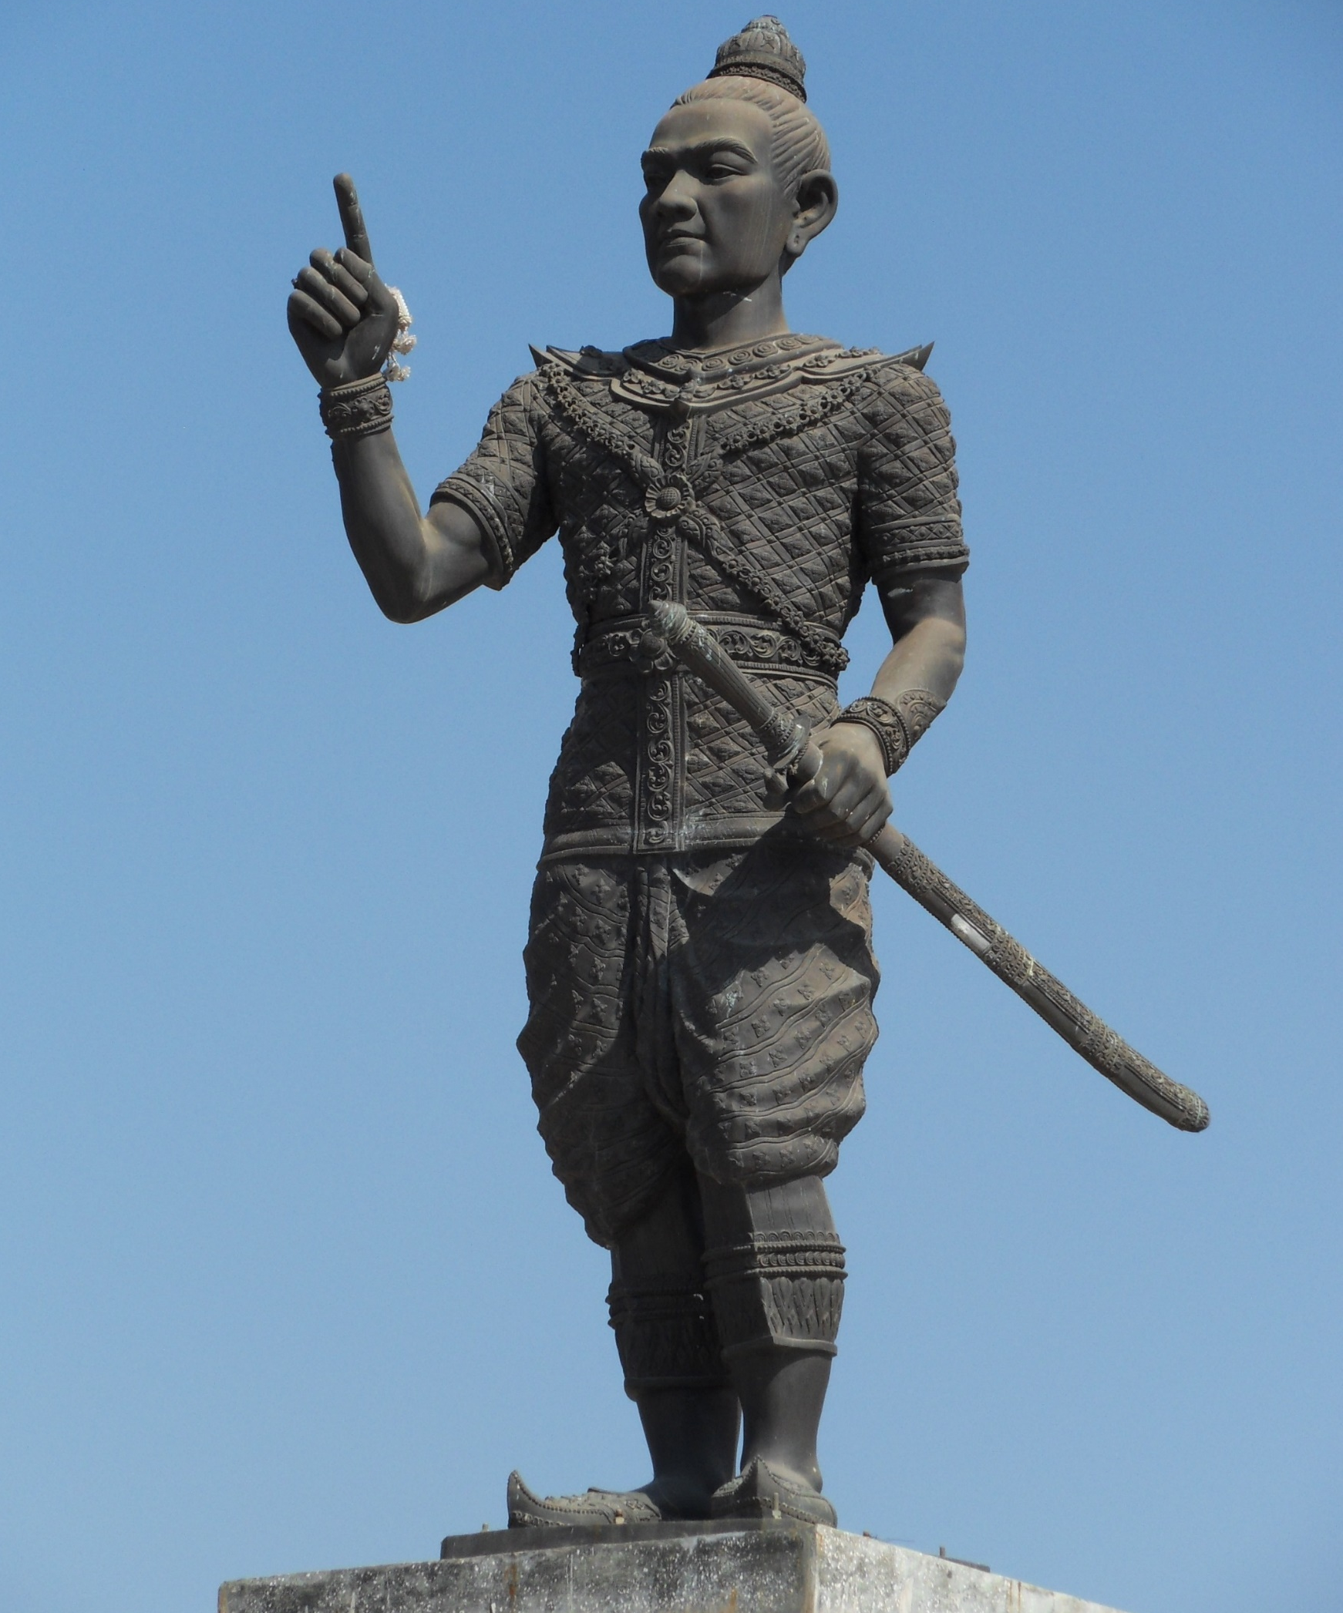
Pha Ngừm được nuôi dạy và lớn lên trong triều đình Cam-pu-chia.
Pha Ngừm được vua Cam-pu-chia gả con gái cho.
1353, ông đem quân về chinh phục các mường Lào và lên ngôi vua.
Đặt tên nước là Lan Xang.

Slide 10
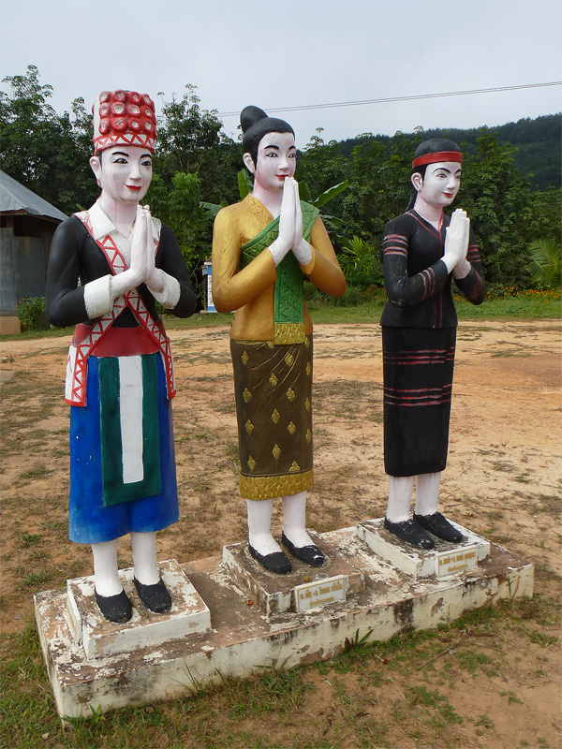
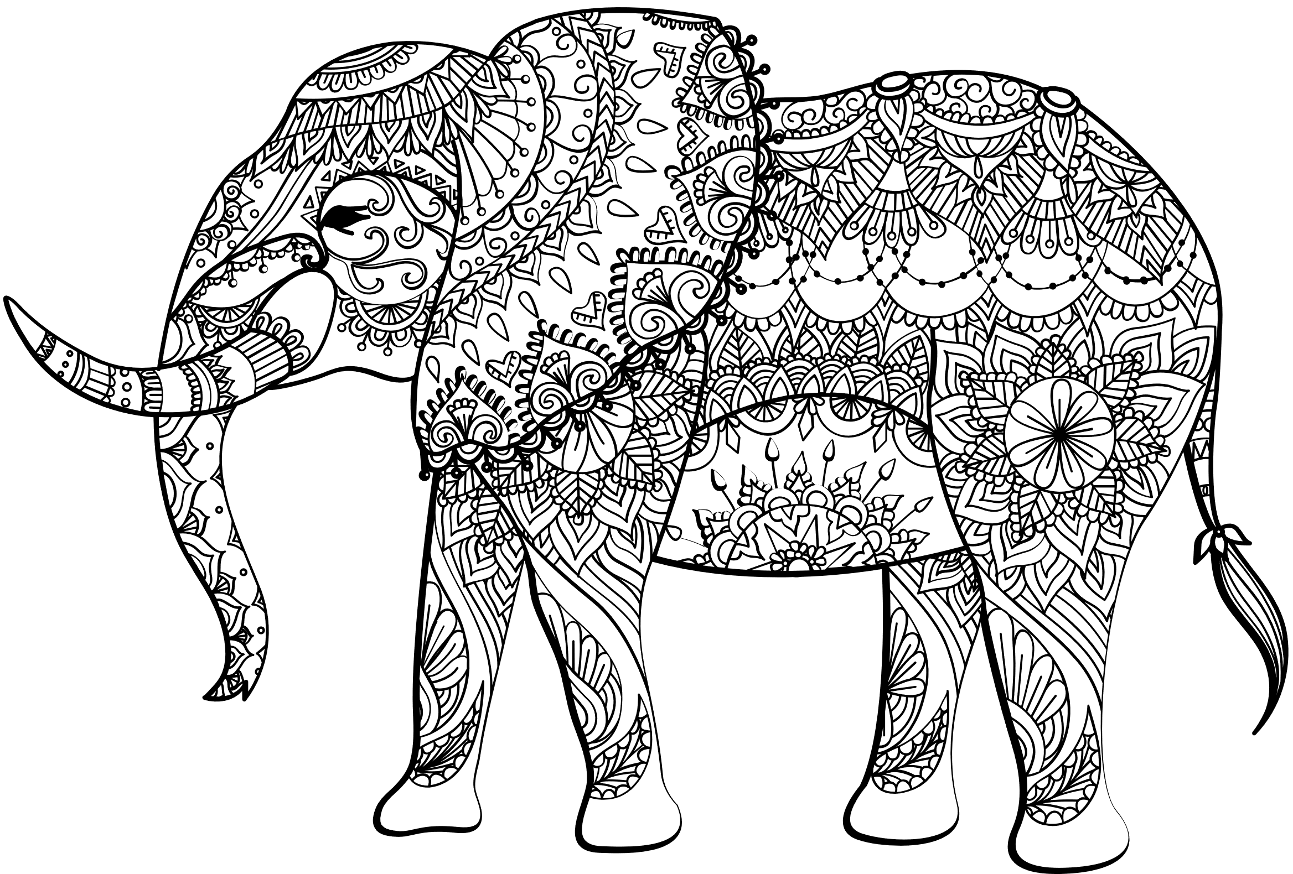
Lần lượt từ trái qua phải:
Lào Sủng
Lào Lùm
Lào Thơng

Slide 11
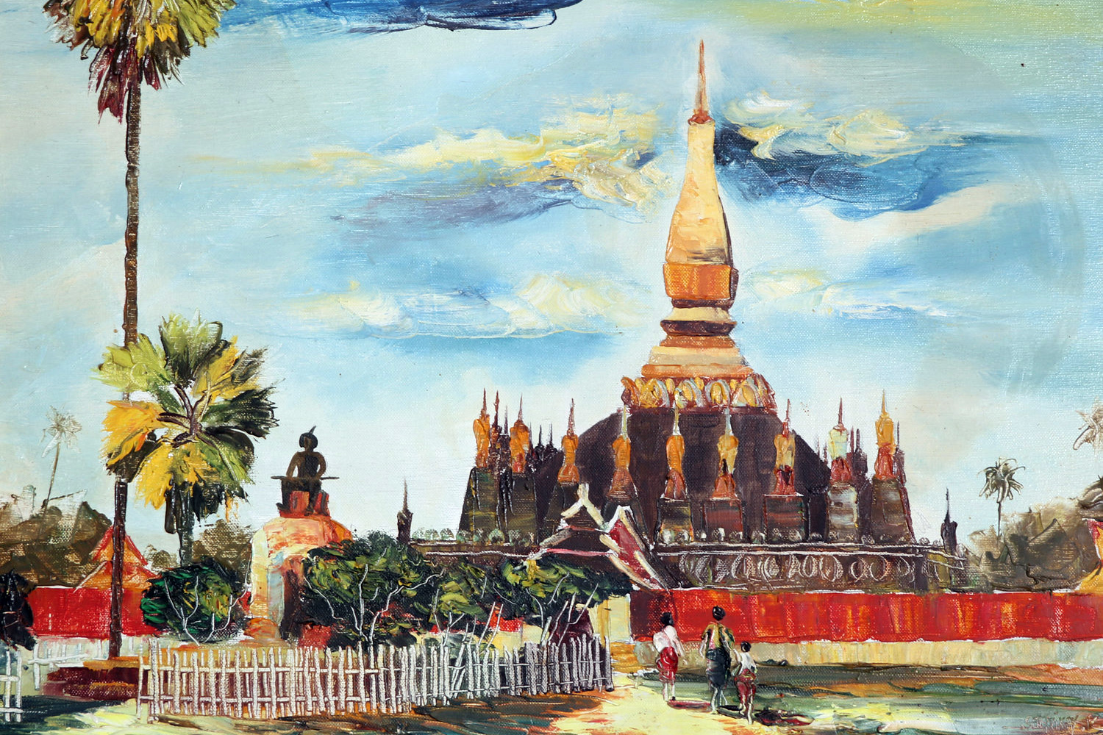

PHẦN 2
VƯƠNG QUỐC LÀO THỜI LAN XANG

Slide 12


THẢO LUẬN CẶP ĐÔI
Em hãy đọc Tư liệu SGK tr.40 và thực hiện nhiệm vụ: Khai thác tư liệu trong SGK cho em biết điều gì về kinh tế của Vương quốc Lan Xang?

Slide 13

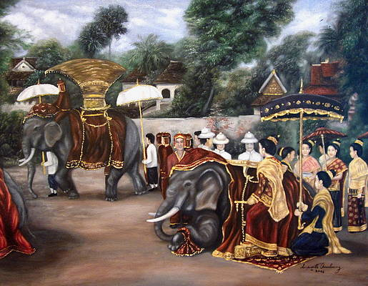
Kinh tế: khá phát triển.
Nhiều sản vật quý hiếm như: tê, voi, sáp trắng, vải bông, chiêng đồng.
Trao đổi và buôn bán với nước ngoài: người Việt mang các sản vật của mình sang Lào bán và trao đổi.

Slide 14

THẢO LUẬN CẶP ĐÔI
Em hãy đọc thông tin mục 2, quan sát sơ đồ và thực hiện nhiệm vụ vào Phiếu học tập số 1: Hãy nêu và đánh giá về sự phát triển của Vương quốc Lan Xang trong ba lĩnh vực sau:
Nhóm 1: Tổ chức nhà nước
Nhóm 2: Kinh tế, xã hội
Nhóm 3: Ngoại giao

Slide 15
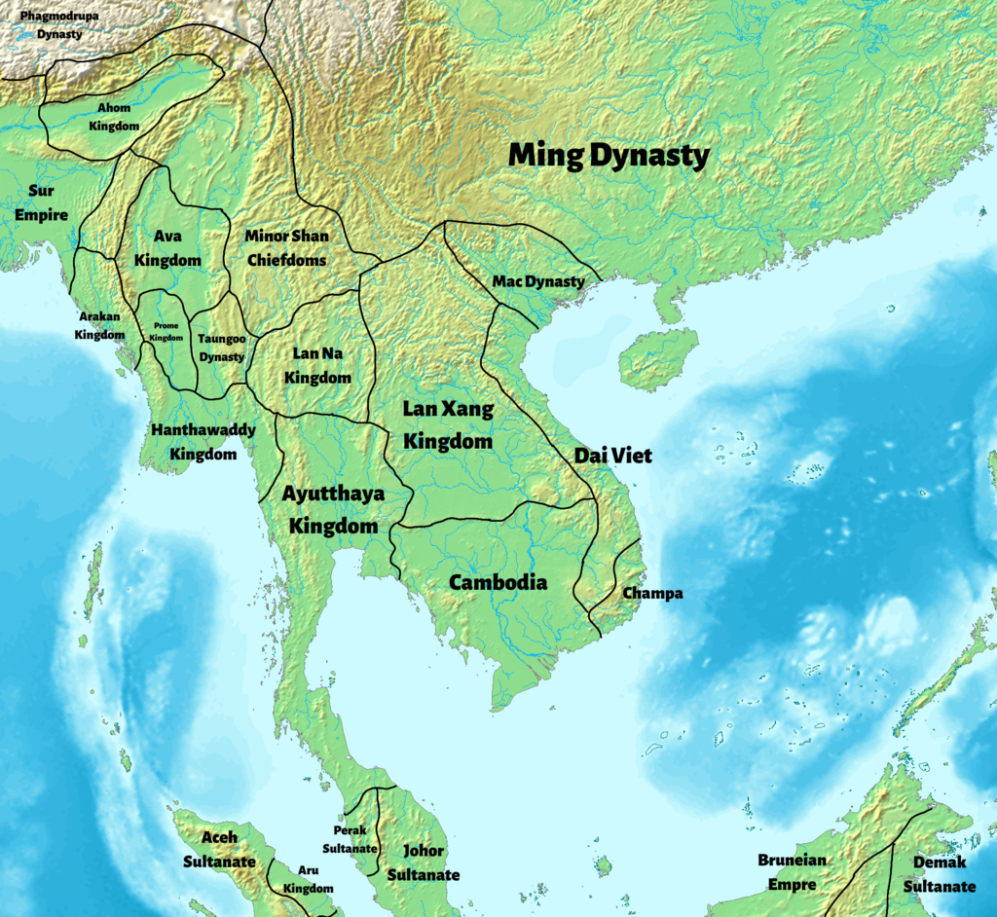
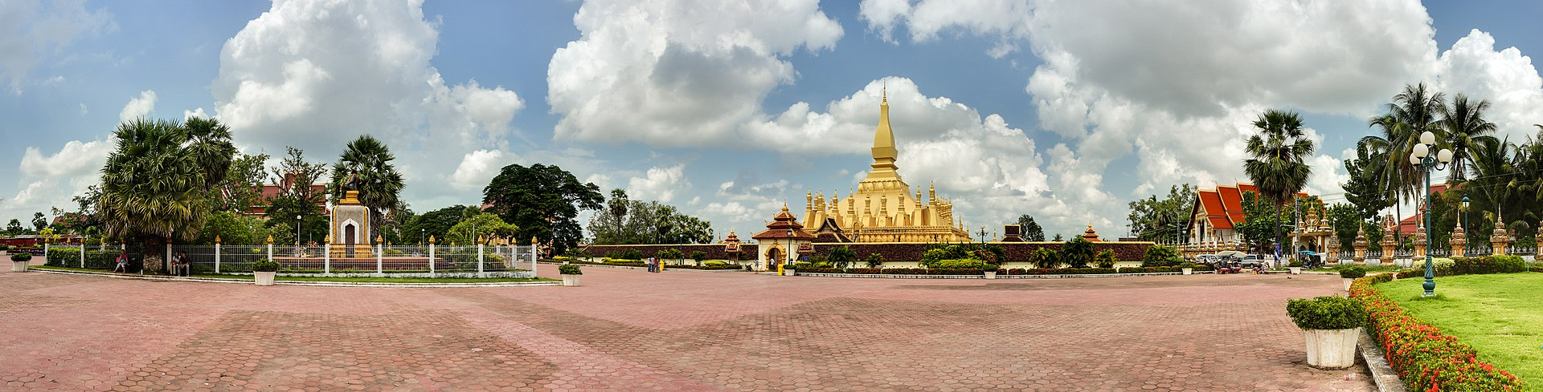
XIV
XV
XVI
XVII
Vương quốc Lan Xang thành lập
Vương quốc Lan Xang phát triển thịnh vượng

Slide 16
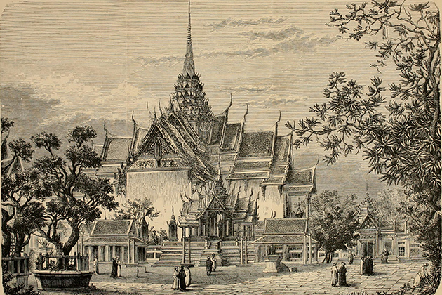

Tổ chức nhà nước
Vương quốc
Cai quản
Vua
Quân đội
Phó vương
Quân thường trực
Quân địa phương
7 mường (tỉnh)
Cai quản
7 quan đại thần kiêm tổng đốc tỉnh

Slide 17
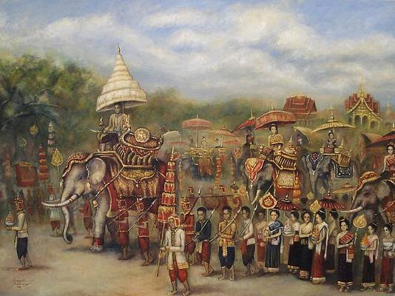
Kinh tế, xã hội
Sản xuất nông nghiệp, thủ công nghiệp và chăn nuôi gia súc khá phát triển.
Việc khai thác các sản vật quý được chú trọng.
Trao đổi, buôn bán vượt ra ngoài biên giới.
Cuộc sống của cư dân thanh bình, sung túc.

Slide 18
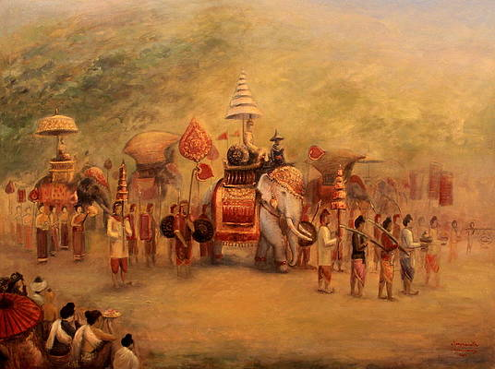
Ngoại giao
Giữ quan hệ hoà hiếu với các nước láng giềng (Cam-pu-chia và Đại Việt).
Kiên quyết chống quân xâm lược (Miến Điện) để bảo vệ độc lập.
Kết luận: Là thời kì phát triển đỉnh cao của Vương quốc Lào trên tất cả các lĩnh vực.

Slide 19
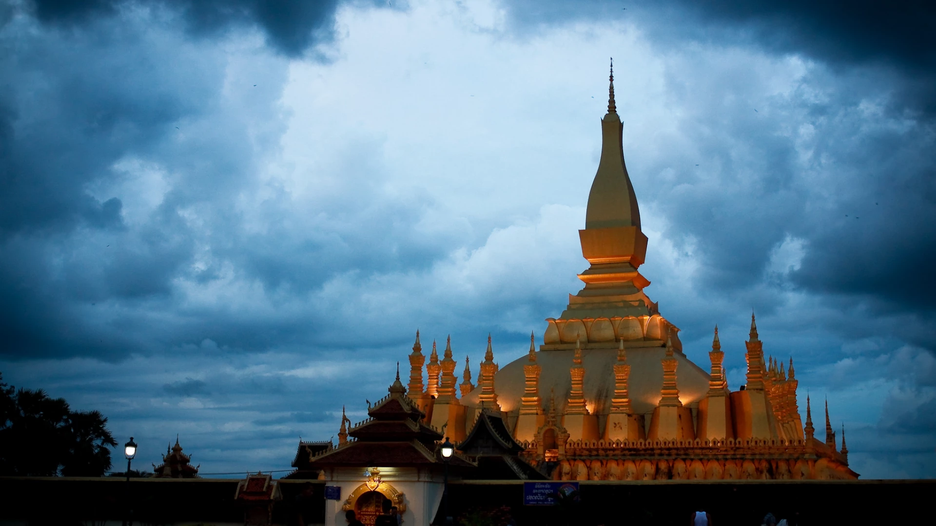
PHẦN 3
MỘT SỐ NÉT TIÊU BIỂU VỀ VĂN HÓA

Slide 20
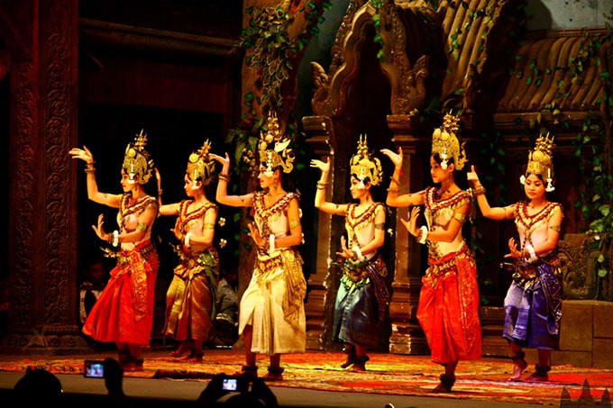
THẢO LUẬN NHÓM
Em hãy đọc thông tin mục 3, quan sát sơ đồ, Hình 2 và hoàn thành Phiếu học tập số 2: Trình bày những nét tiêu biểu về văn hóa của Vương quốc Lào.
Nhóm 1: Chữ viết
Nhóm 2: Văn hóa
Nhóm 3: Kiến trúc

Slide 21

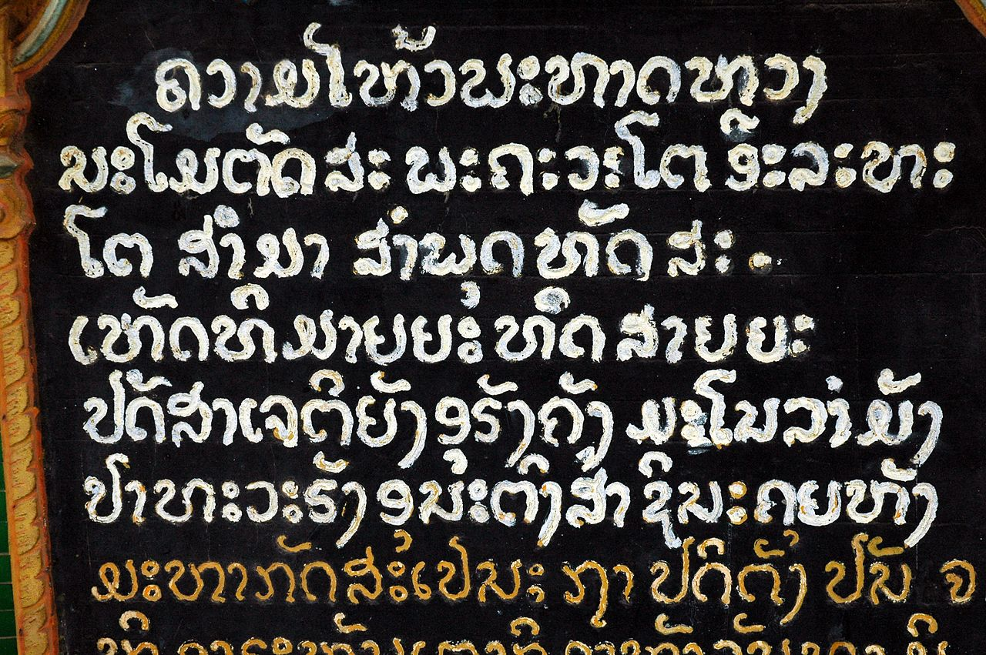
Sáng tạo hệ thống chữ viết riêng, được xây dựng trên cơ sở vận dụng các nét chữ cong của Cam-pu-chia và Mi-an-ma.
Sáng tạo ra những điệu múa vui tươi, cởi mở như điệu múa hoa Chăm-pa.
Nhiều công trình kiến trúc Phật giáo được xây dựng, tiêu biểu nhất là Thạt Luổng.
Chữ Lào trên một tấm biển ở tháp Thạt Luổng, Viêng Chăn

Slide 22
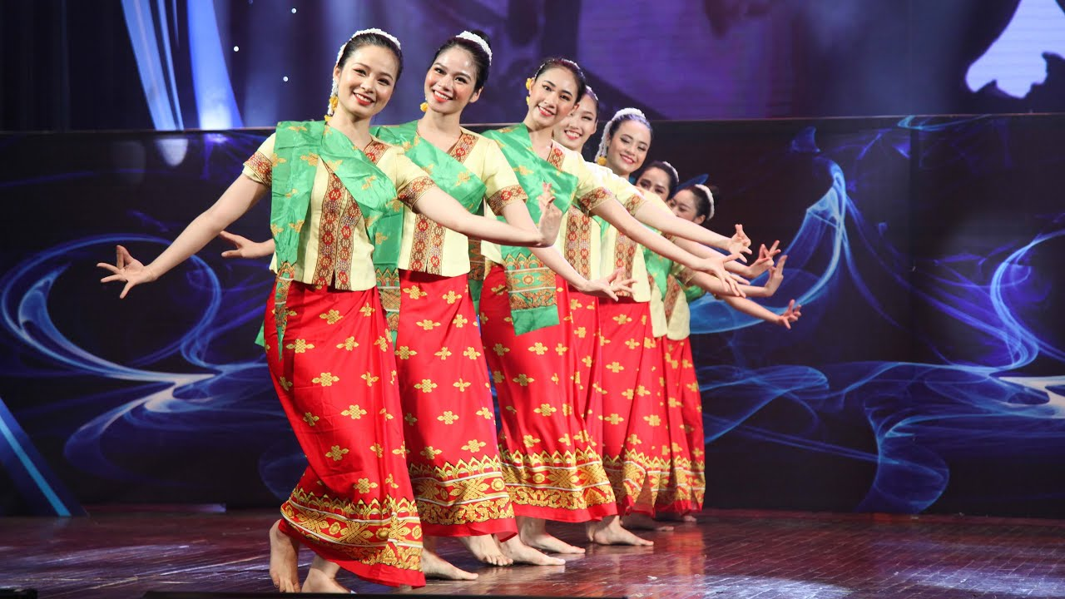
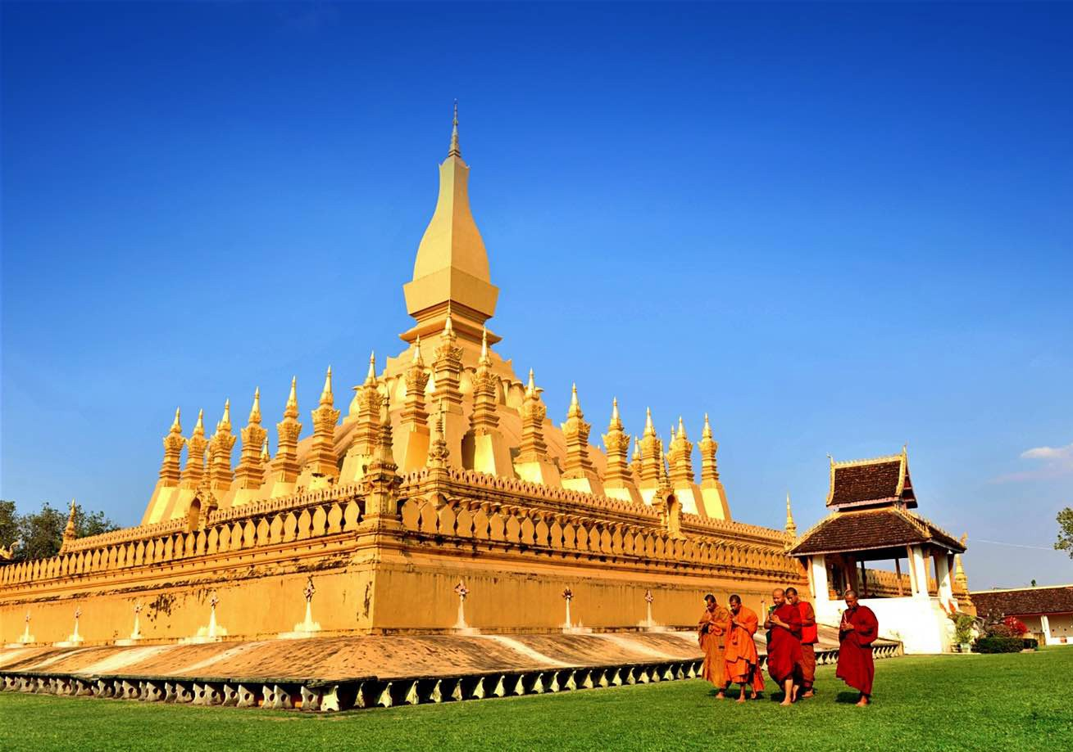
Điệu múa truyền thống của Lào
Tháp Thạt Luổng

Slide 23
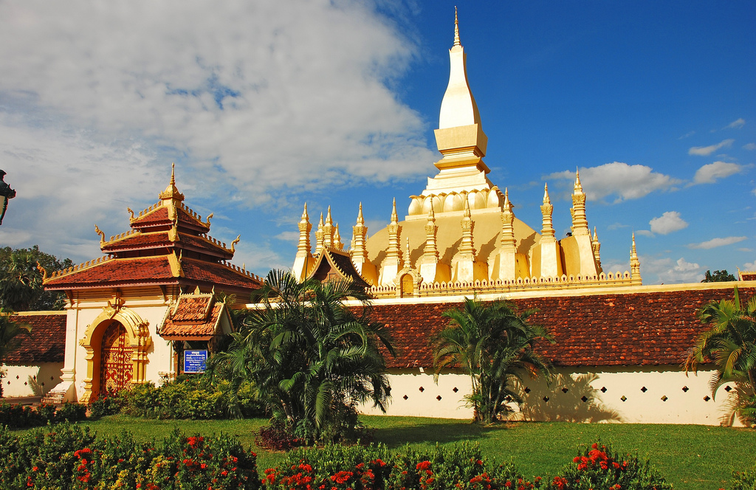
Mở rộng
Thạt Luổng - chùa lớn và đẹp nhất ở Lào:
Thời gian: xây dựng TK XVI.
Hoàn cảnh: khi vua dời đô từ Luông Pha Băng về Viêng Chăn.
Là một trong những chùa được lưu giữ xá lợi của Đức Phật Thích Ca Mâu Ni khi người nhập Niết Bàn.
Ý nghĩa: Là biểu tượng văn hoá tiêu biểu cho sự sáng tạo của người Lào

Slide 24
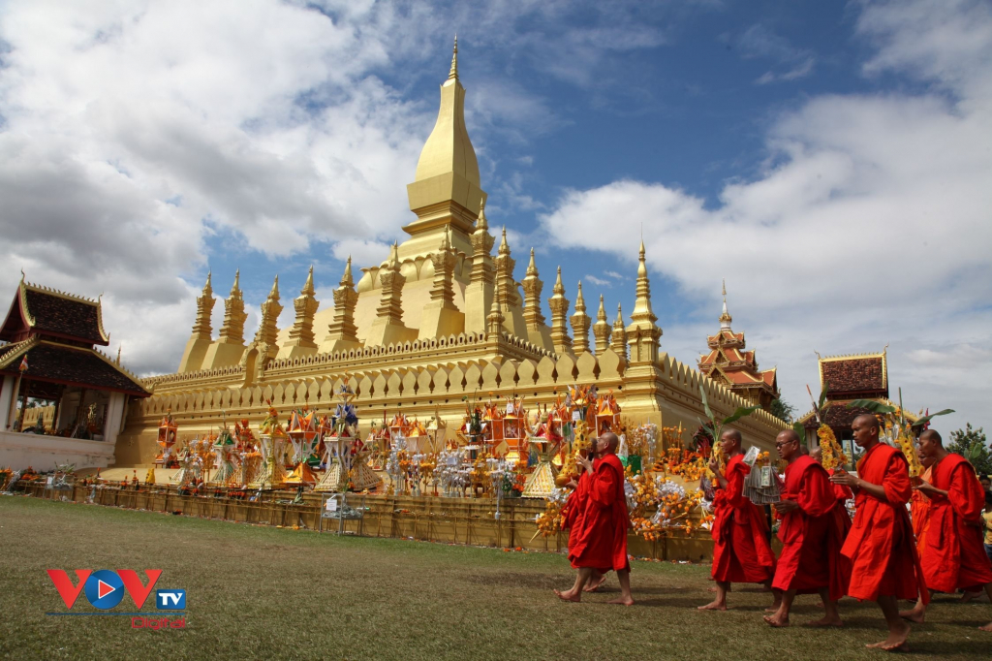
Mở rộng
Lễ hội Thạt Luổng
Thời gian: diễn ra trong vòng một tuần và kết thúc vào đúng ngày Rằm của tháng 12 Phật lịch.
Có các gian triển lãm sản phẩm của rất nhiều ngành, địa phương trong cả nước và của các nước láng giềng.

Slide 25
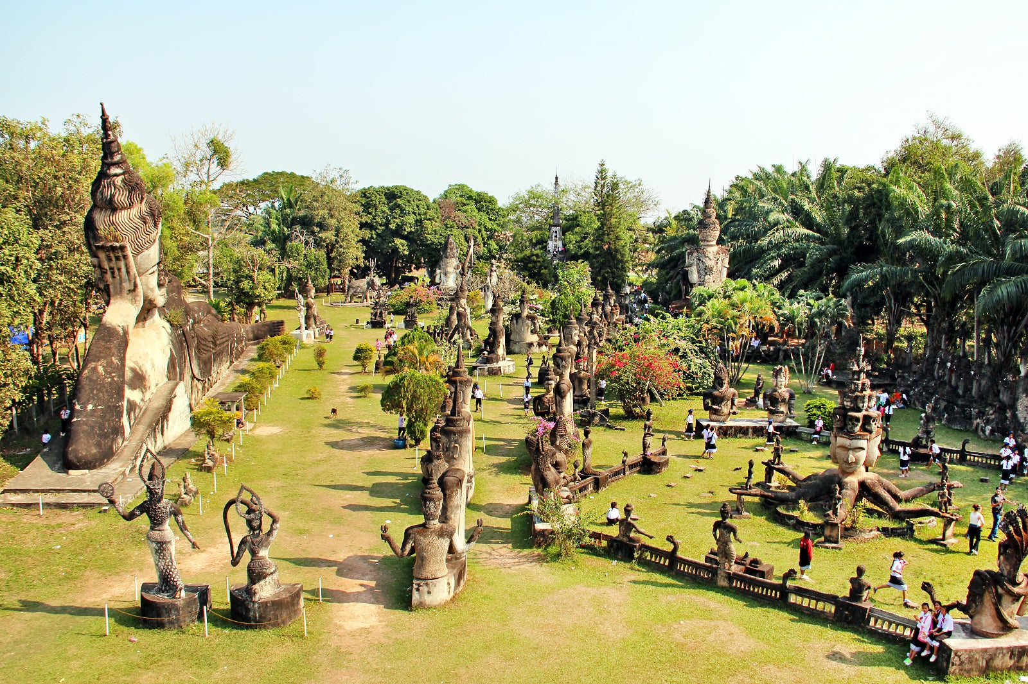
LUYỆN TẬP

Slide 26

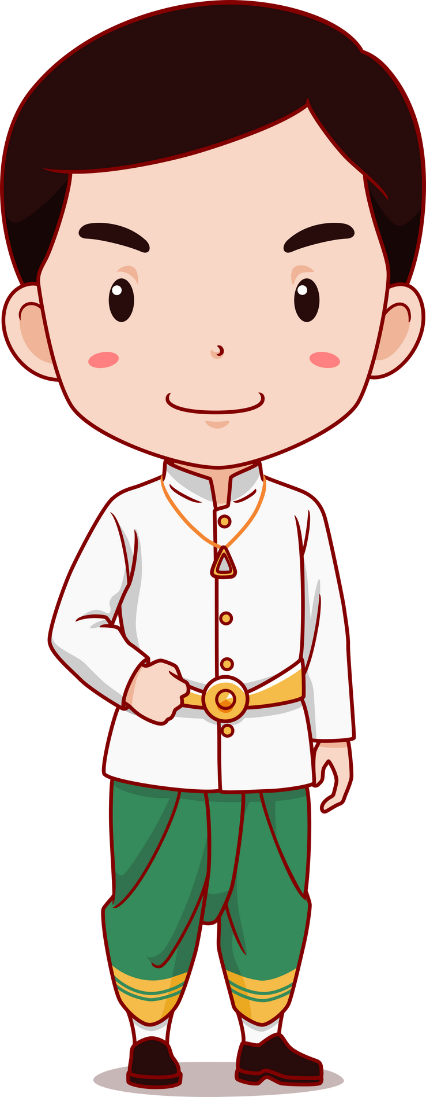
TRÒ CHƠI “TIẾP SỨC”
Luật chơi: Chia lớp thành 2 đội, mỗi đội gồm 7 thành viên. Khi GV hô Bắt đầu, lần lượt từng em của hai đội chơi sẽ dơ bảng đáp án đúng (A, B, C hoặc D) cho mỗi câu trả lời. Đội nào trả lời chính xác, nhanh nhất là đội chiến thắng.

Slide 27

Câu 1. Đất nước Lào gắn với dòng sông nào?
A. Sông Hồng
B. Sông Mê Công
C. Sông I-ra-oa-đi.
D. Sông Chao Phơ-ray.

Slide 28
Câu 2. Thế kỉ XIII, nhóm người Thái di cư đến đất Lào, gọi là:
A. Thái trắng.
B. Lào Thơng.
C. Lào Lùm.
D. Thái đen.

Slide 29
Câu 3. Giai đoạn thế kỉ XV – XVII là giai đoạn:
A. Vương quốc Lào được
hình thành.
B. Vương quốc Lào phát triển
đạt tới sự thịnh vượng.
C. Vương quốc rơi vào khủng hoảng trầm trọng về kinh tế.
D. Vương quốc Lào gây
chiến tranh, mở rộng lãnh thổ.

Slide 30
Câu 4. Câu nào dưới đây không đúng khi nói về sự phát triển của Vương quốc Lan Xang?
A. Quân đội bao gồm quân thường trực của nhà vua và quân địa phương.
B. Cuộc sống của cư dân
thanh bình, sung túc.
C. Việc khai thác các sản vật quý chưa được chú trọng.
D. Giữ quan hệ hòa hiếu với Cam-pu-chia và Đại Việt.

Slide 31
Câu 5. Người Lào sáng tạo hệ thống chữ viết riêng trên cơ sở vận dụng các nét cong của:
A. Người Thái.
B. Người Thái và
Cam-pu-chia.
C. Người Mi-an-ma.
D. Người Cam-pu-chia và Mi-an-ma.

Slide 32
Câu 6. Thạt Luổng là công trình kiến trúc đồ sộ được công nhận Di sản văn hóa thế giới vào năm:
A. 1992
B. 1994
C. 1996
D. 1998

Slide 33
Câu 7. Ý nào dưới đây là đúng khi nói về đất nước “Triệu Voi”:
A. Có nguồn gốc lịch sử từ Vương quốc Lan Xang, được thành lập vào năm 1353 bởi Pha Ngừm.
B. Lào từng là nơi sinh sống
của rất nhiều voi.
C. Lào được biết đến là
xứ sở hoa cham-pa.
D. Cả A, B, C đều đúng.

Slide 34
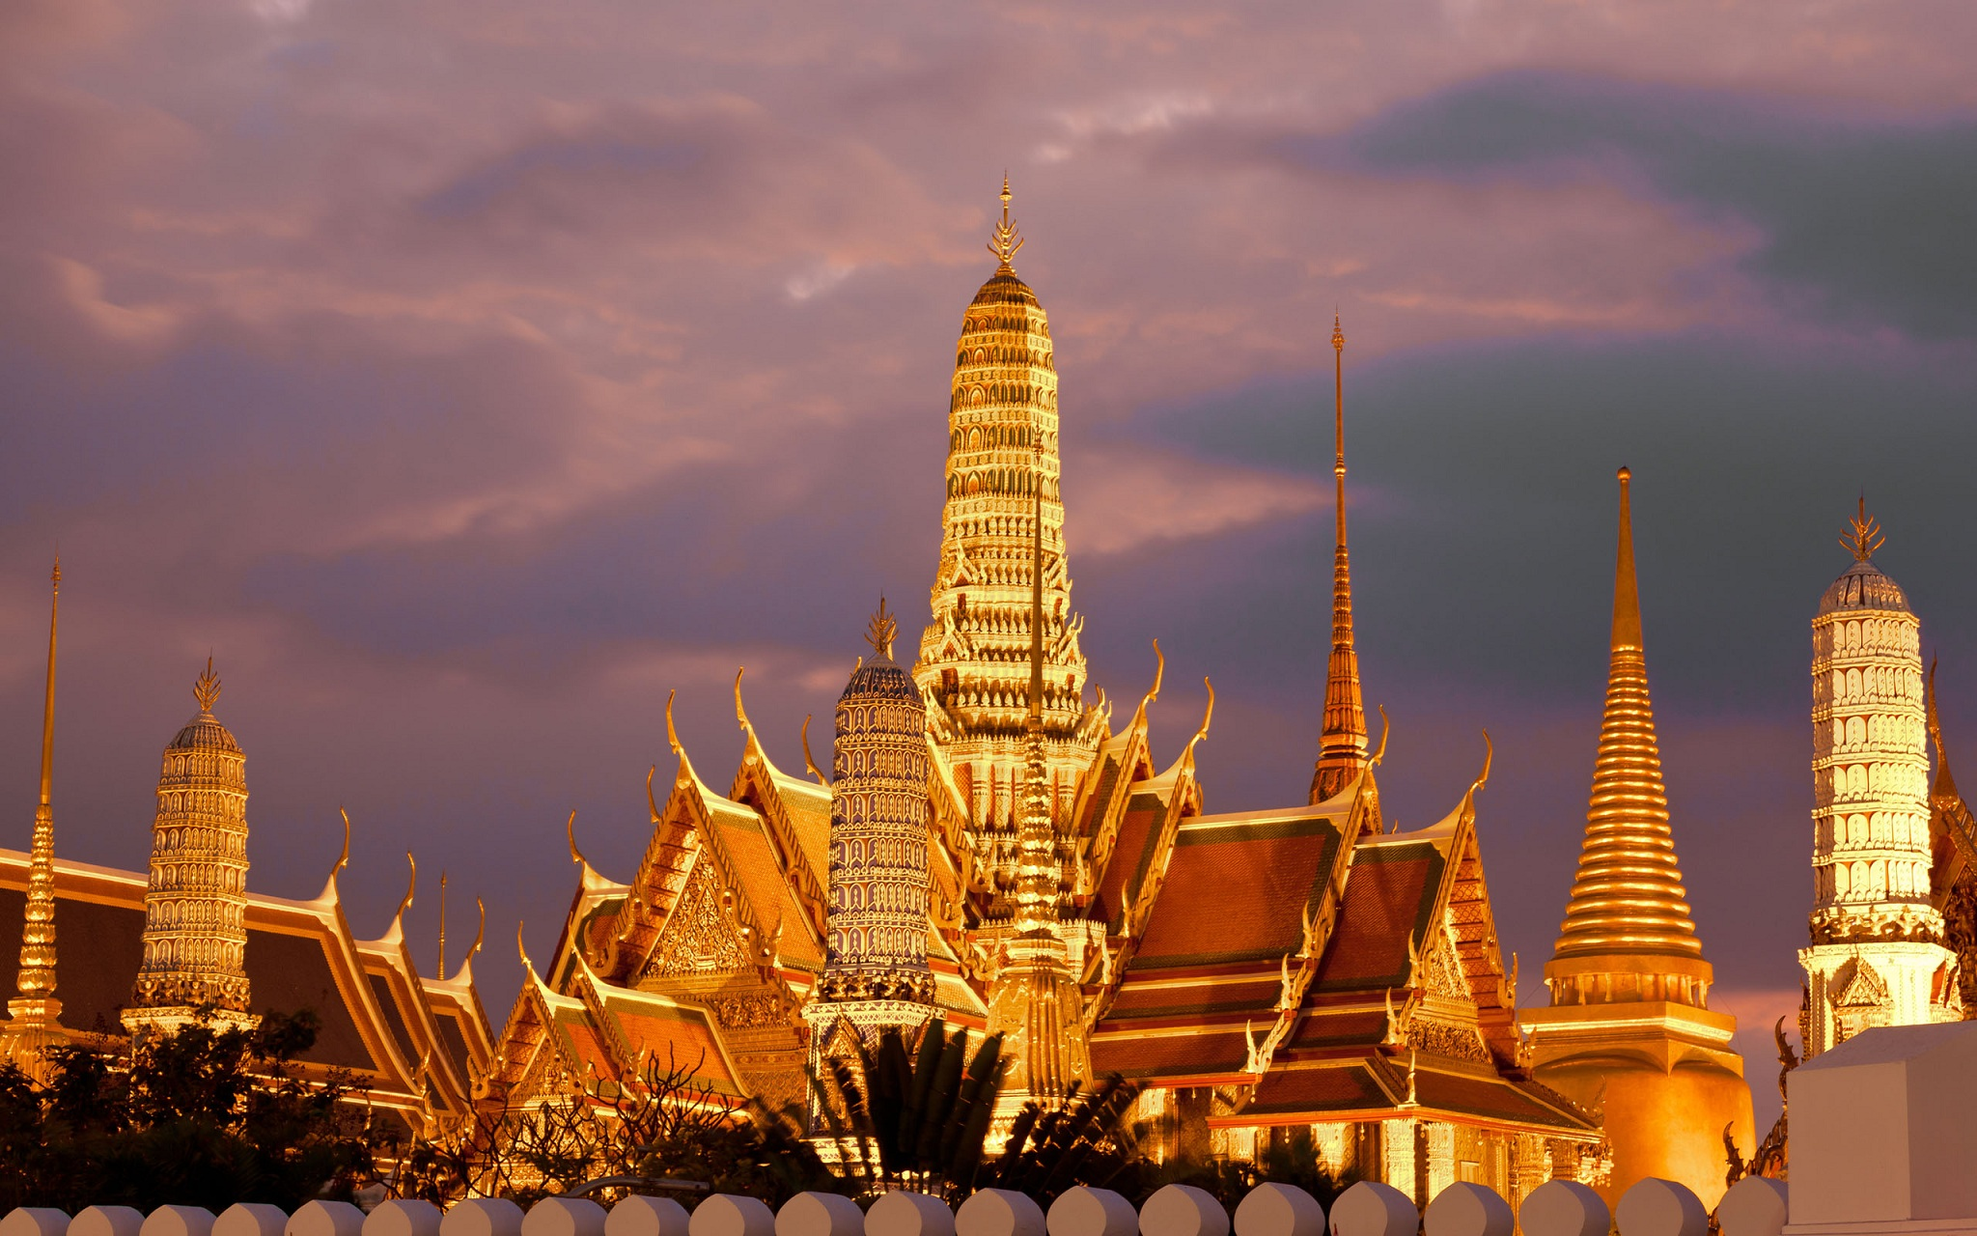
VẬN DỤNG

Slide 35
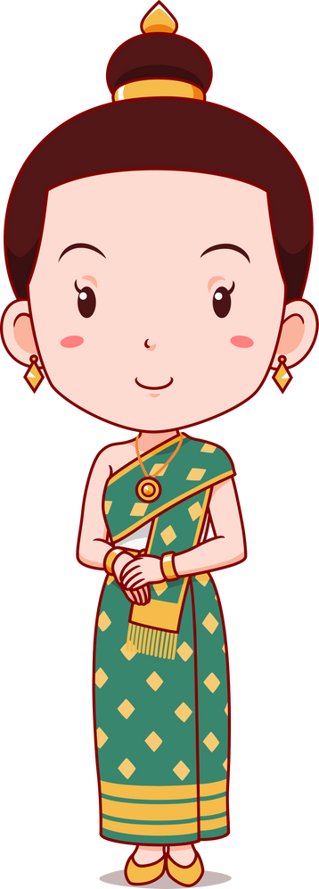
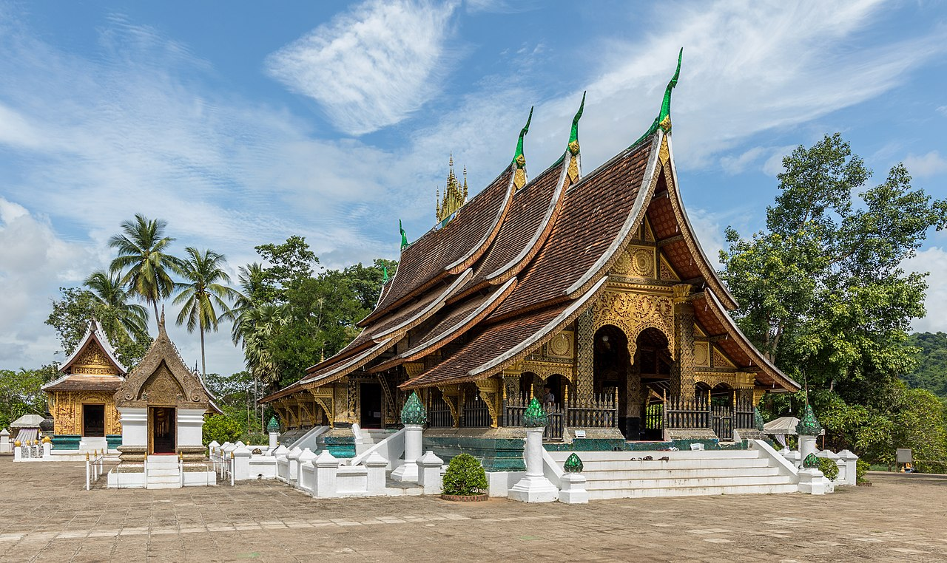
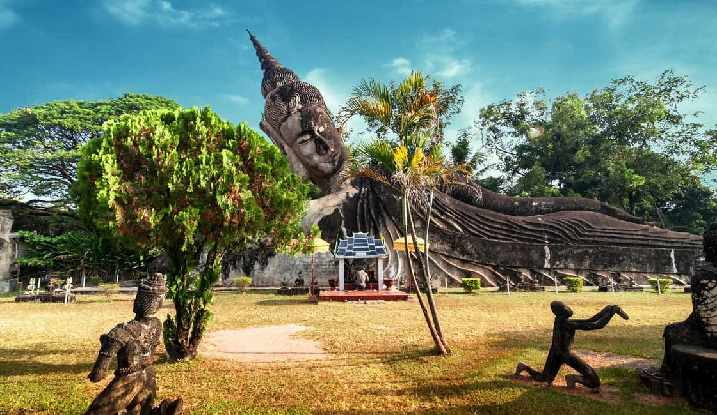
Sưu tầm một số hình ảnh, câu chuyện hay về Vương quốc Lào và giới thiệu trước lớp.

Slide 36
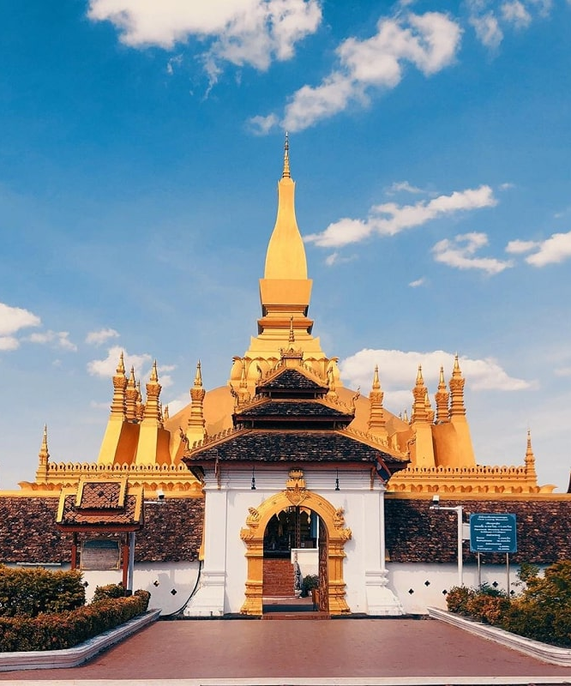
HƯỚNG DẪN VỀ NHÀ
Ôn lại nội dung kiến thức đã học.
Trả lời câu 1, 2 phần Luyện tập, Vận dụng SGK tr.41.
Làm Bài 7 SBT Lịch sử Địa lí 7 – phần Lịch sử.
Chuẩn bị trước
Bài 8: Vương quốc Cam-pu-chia

Slide 37



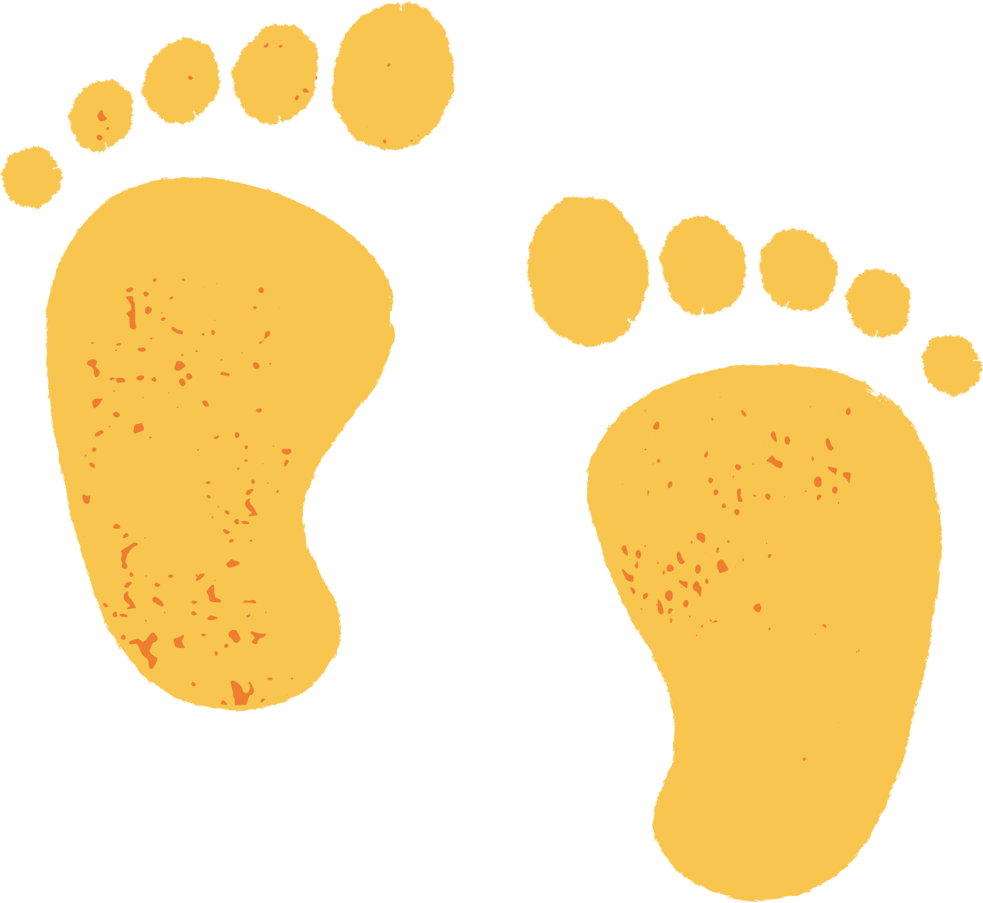
CẢM ƠN CÁC EM ĐÃ LẮNG NGHE BÀI GIẢNG!

